Slide 1

Основные положения Рекомендаций в целях определения оптимальных процедур взаимодействия уполномоченных банков и застройщиков при переходе на проектное финансирование объектов долевого жилищного строительства с использованием счетов эскроу
Измалкова Елена Алексеевна
Заместитель управляющего
Отделением Оренбург
Уральского ГУ Банка России
2019 г.

Slide 2
Основные изменения в законодательном регулировании финансирования проектов строительства жилья 1. ФОРМИРОВАНИЕ РЕЗЕРВОВ ПО КРЕДИТАМ, ПРЕДОСТАВЛЕННЫМ ЗАСТРОЙЩИКАМ, ИСПОЛЬЗУЮЩИМ СЧЕТА ЭСКРОУ, В ОСОБОМ ПОРЯДКЕ (Указание Банка России от 26.12.2018 № 5043-У «О внесении изменений в Положение Банка России от 28.06.2017 № 590-П «О порядке формирования кредитными организациями резервов на возможные потери по ссудам, ссудной и приравненной к ней задолженности»») (с учетом изменений) ОСНОВНОЙ КРИТЕРИЙ ОЦЕНКИ – ЭФФЕКТИВНОСТЬ ПРОЕКТА СТРОИТЕЛЬСТВА Критерии оценки кредитоспособности проектов – 7 групп, 18 критериев оценки - Финансовое положение: рыночные условия, финансовые показатели, стресс-анализ. - Финансовая структура: срок до погашения кредита по сравнению со сроком реализации площадей проекта, график погашения. - Политическая и правовая среда: получение необходимых разрешений в соответствии с законодательством. - Характеристики операций: риск возникновения убытков вследствие инженерных ошибок, ошибок в технологии. - Риск строительства: получение исходно-разрешительных документов для строительства, тип контракта на строительство, гарантии завершения, опыт работы и финансовое положение подрядчиков. - Качество инвестора: опыт работы инвестора, финансовое положение, инвестиционная поддержка. - Обеспечение: залог активов с учетом их качества, контроль кредитора за денежными потоками, ковенанты по договору, наличие средств, зарезервированных на установленные нужды, наличие поручительства.
Основные положения Рекомендаций в целях определения оптимальных процедур взаимодействия уполномоченных банков и застройщиков при переходе на проектное финансирование объектов долевого жилищного строительства с использованием счетов эскроу
Диапазон резервирования в зависимости от уровня кредитоспособности:
Высокий | Достаточный | Удовлетворительный | Слабый | Уровень кредитоспособности определяется исходя из максимального количества попадания критериев в одну из 4 категорий (все критерии имеют одинаковый вес)
от 1% до 5% | от 5% до 10% | от 10% до 35% | от 35% до 100%

Slide 3
Продолжение Основные изменения в законодательном регулировании финансирования проектов строительства жилья 2. СТРАХОВАНИЕ СРЕДСТВ НА СЧЕТАХ ЭСКРОУ В СУММЕ ДО 10 МЛН РУБЛЕЙ (статья 12.2 Федерального закона от 23.12.2003 № 177-ФЗ «О страховании вкладов в банках Российской Федерации» введена Федеральным законом от 01.07.2018 № 175-ФЗ). 3. ТРЕБОВАНИЯ ПО КОНТРОЛЮ ЦЕЛЕВОГО РАСХОДОВАНИЯ ДЕНЕЖНЫХ СРЕДСТВ И ПРОВЕДЕНИЯ БАНКОВСКИХ ОПЕРАЦИЙ ЗАСТРОЙЩИКАМИ (изменения в Федеральный закон от 30.12.2004 № 214-ФЗ «Об участии в долевом строительстве многоквартирных домов и иных объектов недвижимости и о внесении изменений в некоторые законодательные акты Российской Федерации» введены Федеральным законом от 01.07.2018 № 175-ФЗ).
Основные положения Рекомендаций в целях определения оптимальных процедур взаимодействия уполномоченных банков и застройщиков при переходе на проектное финансирование объектов долевого жилищного строительства с использованием счетов эскроу

Slide 4
Продолжение Основные изменения в законодательном регулировании финансирования проектов строительства жилья 4. ПЕРЕЧЕНЬ УПОЛНОМОЧЕННЫХ БАНКОВ, ИМЕЮЩИХ ПРАВО ОТКРЫВАТЬ СЧЕТА ЗАСТРОЙЩИКАМ И СЧЕТА ЭСКРОУ (ежемесячно публикуется на сайте Банка России в разделе «Информация по кредитным организациям») 63 уполномоченных банка, имеющих право на 01.05.2019 открывать расчетные счета застройщикам и счета эскроу для расчетов по ДДУ в том числе 16 уполномоченных банков, имеющих подразделения на территории Оренбургской области
Основные положения Рекомендаций в целях определения оптимальных процедур взаимодействия уполномоченных банков и застройщиков при переходе на проектное финансирование объектов долевого жилищного строительства с использованием счетов эскроу

Slide 5
Выписка из перечня уполномоченных банков, имеющих право на открытие счетов эскроу для расчетов по договорам участия в долевом строительстве по состоянию на 01.05.2019 ООО «ХКФ Банк» Банк ГПБ (АО) ПАО «Совкомбанк» Банк ВТБ (ПАО) АО «Альфа – Банк» ПАО АКБ «Связь-Банк» ПАО Сбербанк ООО «Русфинанс Банк» ПАО Банк «ФК Открытие» ПАО «РОСБАНК» ПАО «АК БАРС» БАНК АО «ОТП Банк» ПАО «Промсвязьбанк» Банк «ВБРР» (АО) АО КБ «Дельта Кредит» АО «Россельхозбанк»
Основные положения Рекомендаций в целях определения оптимальных процедур взаимодействия уполномоченных банков и застройщиков при переходе на проектное финансирование объектов долевого жилищного строительства с использованием счетов эскроу

Slide 6
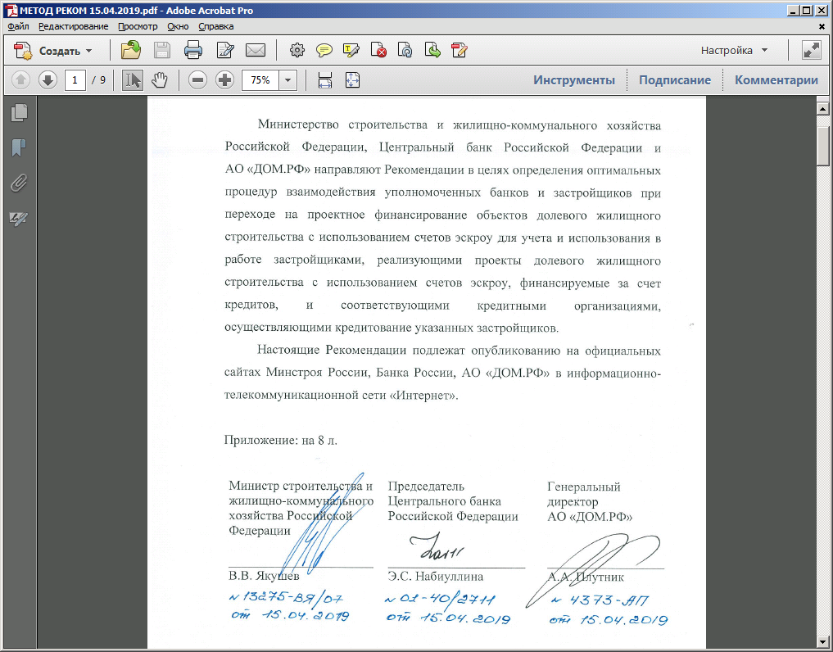
Рекомендации в целях определения оптимальных процедур взаимодействия уполномоченных банков и застройщиков при переходе на проектное финансирование объектов долевого жилищного строительства с использованием счетов эскроу 1. Рекомендации застройщикам 2. Рекомендации банкам Приложение «Примерный перечень основных групп документов для подготовки заявки в банк о предоставлении кредита»
Основные положения Рекомендаций в целях определения оптимальных процедур взаимодействия уполномоченных банков и застройщиков при переходе на проектное финансирование объектов долевого жилищного строительства с использованием счетов эскроу

Slide 7

Основные рекомендации застройщикам: ✓ Подготовка документов – заблаговременно, с учетом критериев, установленных приложением 5 к Положению Банка России от 28.06.2017 № 590-П. ✓ Возможность направления заявок в несколько банков одновременно. ✓ Полнота, достоверность и надлежащее оформление пакета документов; при необходимости – доработка пакета документов в течение 5 рабочих дней. ✓ Наличие квалифицированных специалистов.
Основные положения Рекомендаций в целях определения оптимальных процедур взаимодействия уполномоченных банков и застройщиков при переходе на проектное финансирование объектов долевого жилищного строительства с использованием счетов эскроу

Slide 8

Основные рекомендации банкам: ✓ Доступность информации (в т.ч. в сети «Интернет»). ✓ Обоснованность запрашиваемых документов. ✓ Оперативный срок рассмотрения заявок (ориентировочно в течение 45 рабочих дней). ✓ Мотивированный отказ (в течение 3 рабочих дней после принятия решения). ✓ Организация электронного взаимодействия. ✓ Наличие квалифицированных специалистов. ✓ Контроль за рассмотрением заявок застройщиков в целях возможной оптимизации процессов и сроков их рассмотрения.
Основные положения Рекомендаций в целях определения оптимальных процедур взаимодействия уполномоченных банков и застройщиков при переходе на проектное финансирование объектов долевого жилищного строительства с использованием счетов эскроу

Slide 9

Примерный перечень основных групп документов для подготовки заявки в банк о предоставлении кредита ✓ Правоустанавливающие документы застройщика. ✓ Бизнес-план. ✓ Документы, подтверждающие участие застройщика в реализации проекта собственным капиталом и (или) иными инвестициями. ✓ Необходимая исходно-разрешительная документация. ✓ Документы, характеризующие финансовое состояние застройщика. ✓ Документы, подтверждающие бюджет проекта и сроки окончания строительства. ✓ Договоры, заключенные в целях осуществления строительства, о комплексном освоении территории. ✓ Информация об основных участниках проекта. ✓ Документы, связанные с предоставлением застройщиком обеспечения исполнения своих обязательств по кредиту. ✓ Иные необходимые документы.
Основные положения Рекомендаций в целях определения оптимальных процедур взаимодействия уполномоченных банков и застройщиков при переходе на проектное финансирование объектов долевого жилищного строительства с использованием счетов эскроу

Slide 10
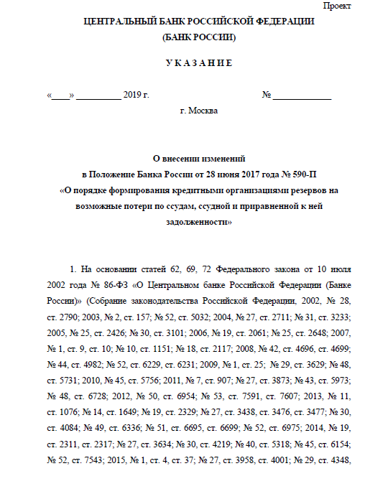
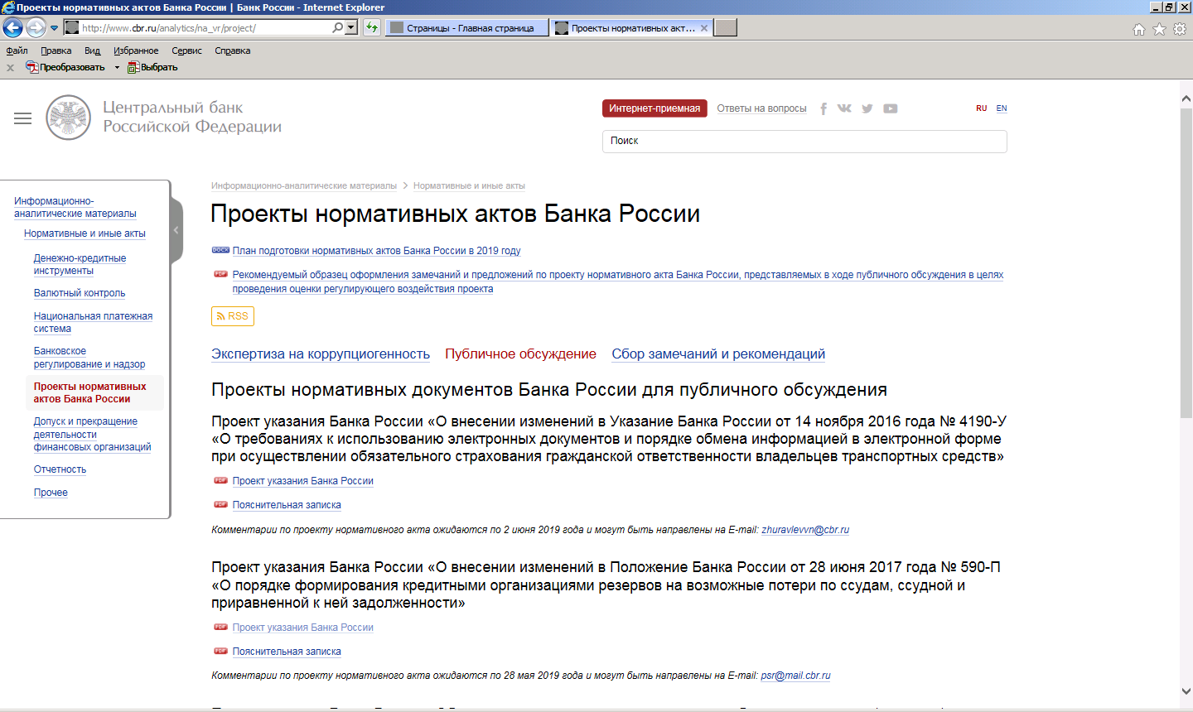
Публичное обсуждение изменений в Положение Банка России от 25.06.2017 № 590-П
Основные положения Рекомендаций в целях определения оптимальных процедур взаимодействия уполномоченных банков и застройщиков при переходе на проектное финансирование объектов долевого жилищного строительства с использованием счетов эскроу

Slide 11
Спасибо за внимание
460000, г. Оренбург, ул. Ленинская, д. 28,
тел. +7 (3532) 79-81-23
тел. +7 (3532) 79-81-11, тел. +7 (3532) 79-81-64
Факс: +7 (3532) 77-40-29, +7 (3532) 79-81-31
Сайт: www.cbr.ru
Электронная почта: 53orenburg@cbr.ru

